Slide 1

Desenvolvimento de Aplicações móveis
Professor: Artur Mol
Aluno: Anderson Augusto Rodrigo Silva
Belo Horizonte 09/12/2015

Slide 2
Aplicativo Android
Para finalizarsmos a disciplina de Desenvolvimento de Aplicações Moveis, foi implementada uma APP simples de Controle de Tarefas.
EuGerente

Slide 3
EuGerente
A Ideia da APP é um controle das atividades que um usuário possa ter no seu dia a dia com a ideia de controlar e se auto gerenciar.
Nesta aplicaçao o controle é feito através de um mecanismo de Login, controlado por usuario e senha que pode ser cadastrado ao executar a APP.

Slide 4
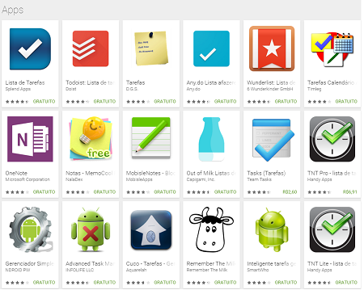
Apps Similares
Na Play Store temos alguns aplicativos similares para controle de tarefas:

Slide 5
Recursos Utilizados
Devido a simplicidade da App em sua versão 1.0, utilizamos somente o Recurso de gravaçao com o Banco de dados SQLLite.
Em futuras versões podemos fazer a sincronização dos dados via webservice, mas para essa versão inicial, não.

Slide 6
Apresentaçao
O codigo fonte da APP está disponivel no GitHub pela URL:
https://github.com/andersonrodrigo/TrabalhoDispositivosMoveis/tree/master/EuGerente
Nessa Url tambem temos a APK que para ser instalada em seu telefone é necessário liberar no android a instalação de fontes não confiaveis nas configurações do Aparelho.
https://github.com/andersonrodrigo/TrabalhoDispositivosMoveis/tree/master/EuGerente/apk/EuGerente.apk
Obs: Após abrir o Link Clique em View Raw

Slide 7
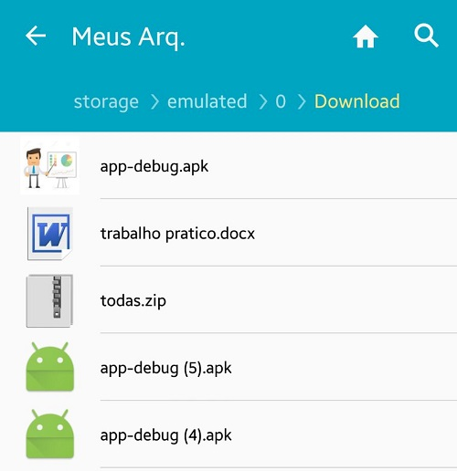
Instalando a APP
Apos o Donwload que pode ser feito pelo seu proprio aparelho será apresentado o arquivo:

Slide 8
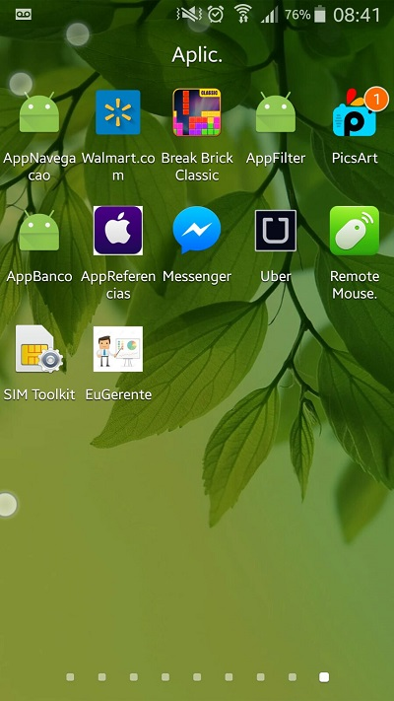
Utilizando a APP
Após a instalação era Ficará disponivel em seu aparelho:

Slide 9
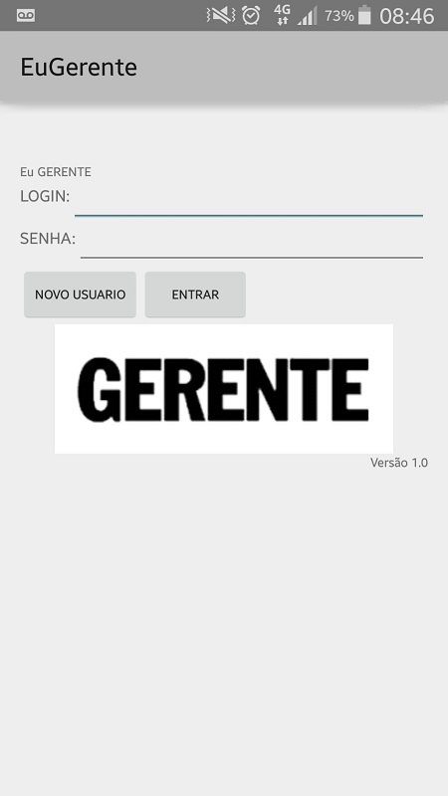
Iniciando a APP
Ao Iniciar a APP será apresentada a Tela de Login:

Slide 10
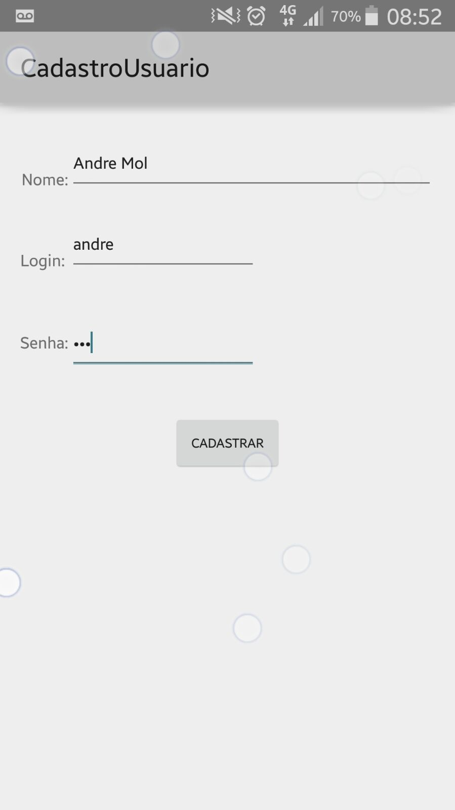
Cadastrando Usuário
No caso do Primeiro Acesso, será necssário cadastrar um Novo Usuário:

Slide 11
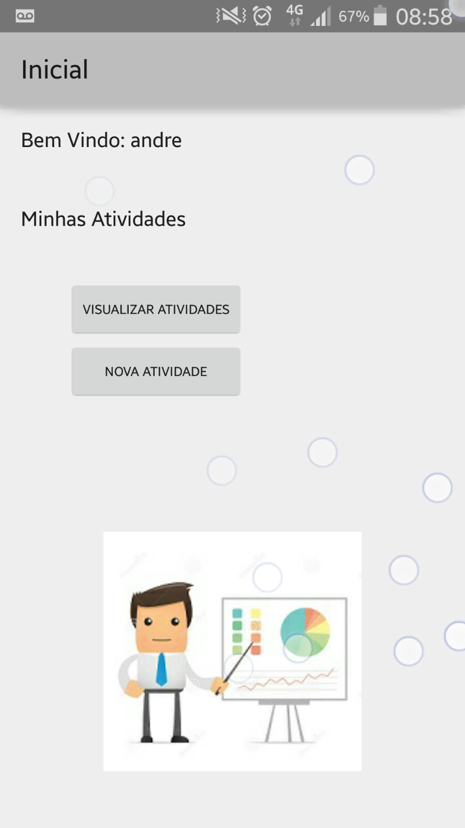
Logando na APP
Após o cadastro é só informar o Login e senha cadstrado para acessar a App:

Slide 12
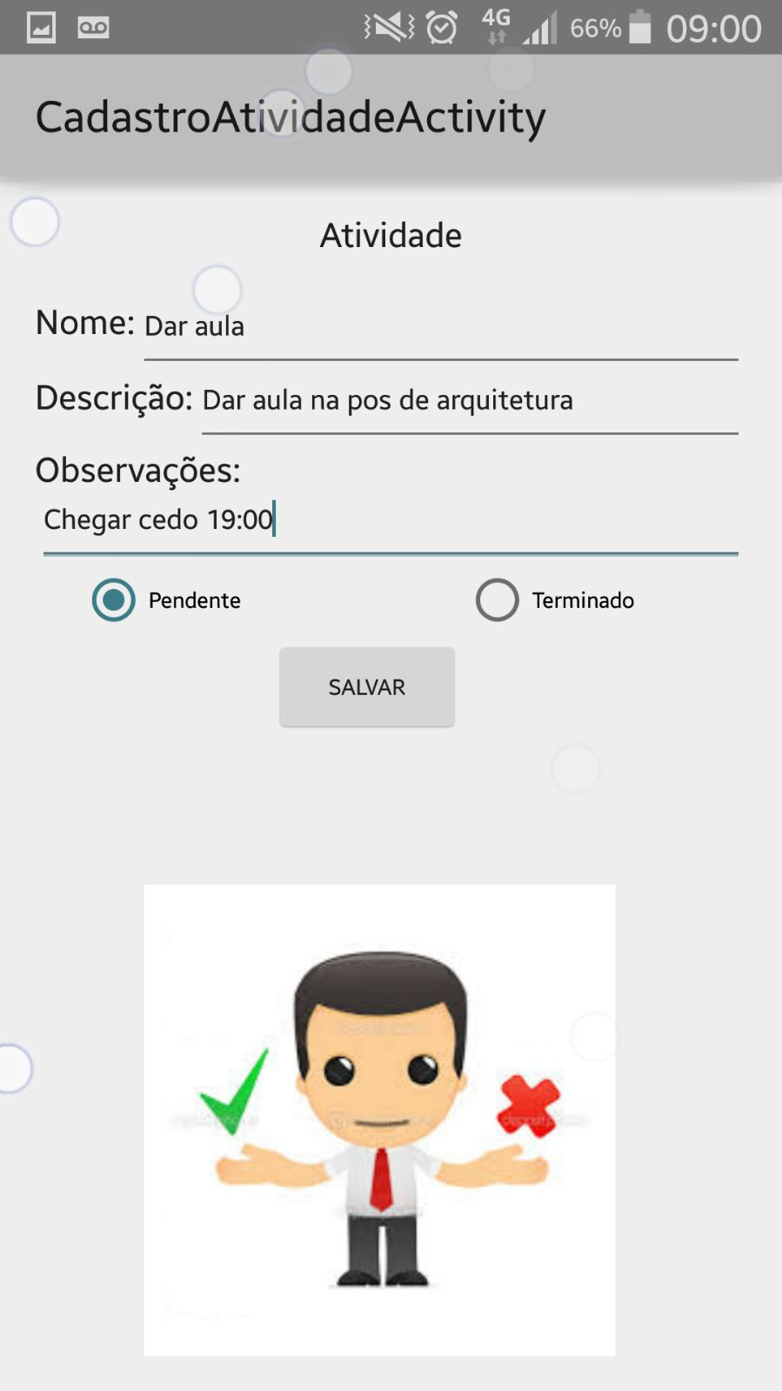
Criando uma Atividade
Para criar uma Nova Atividade Clique em Nova Atividade, será apresentada a seguinte tela:

Slide 13
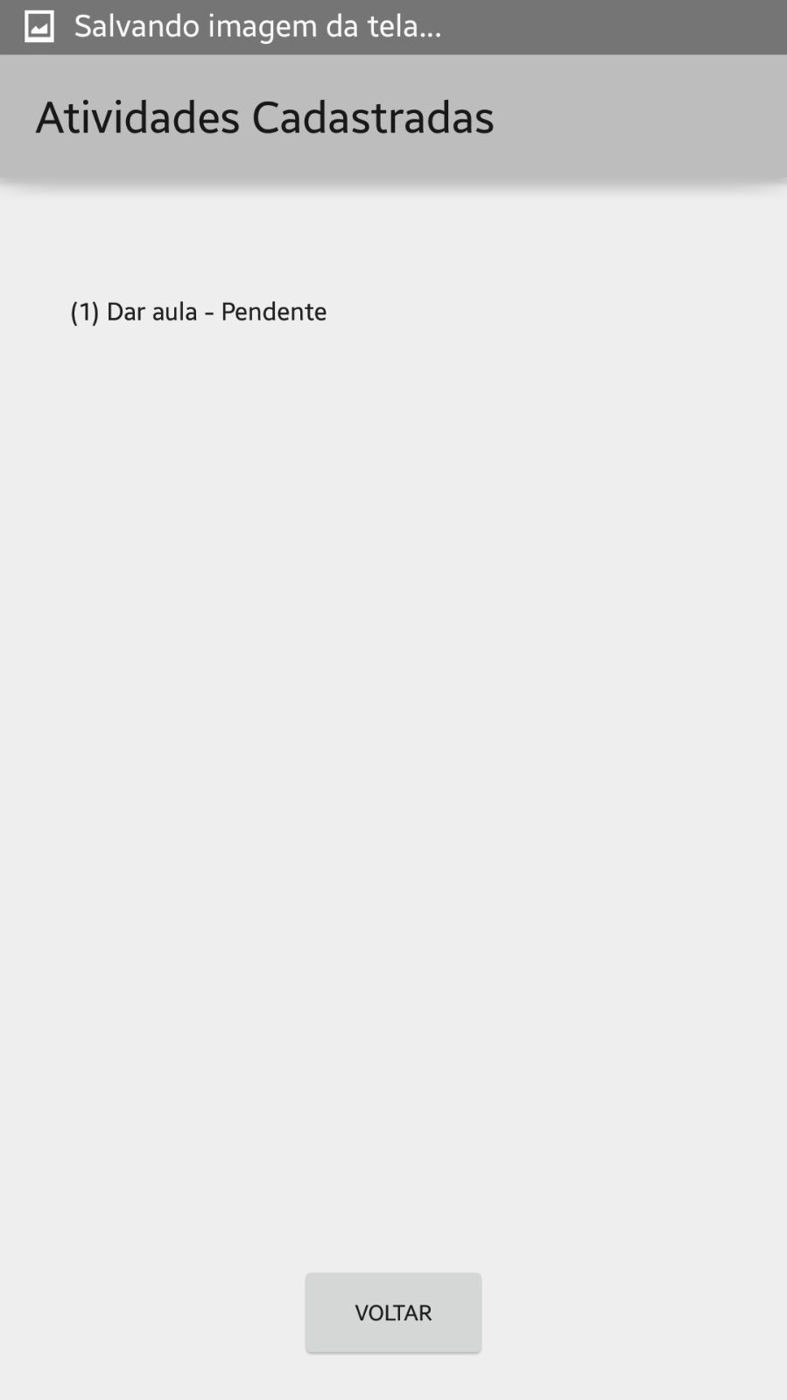
Visualizando Atividades Existentes
Para visualizar clique em Visuliazar Atividade:

Slide 14
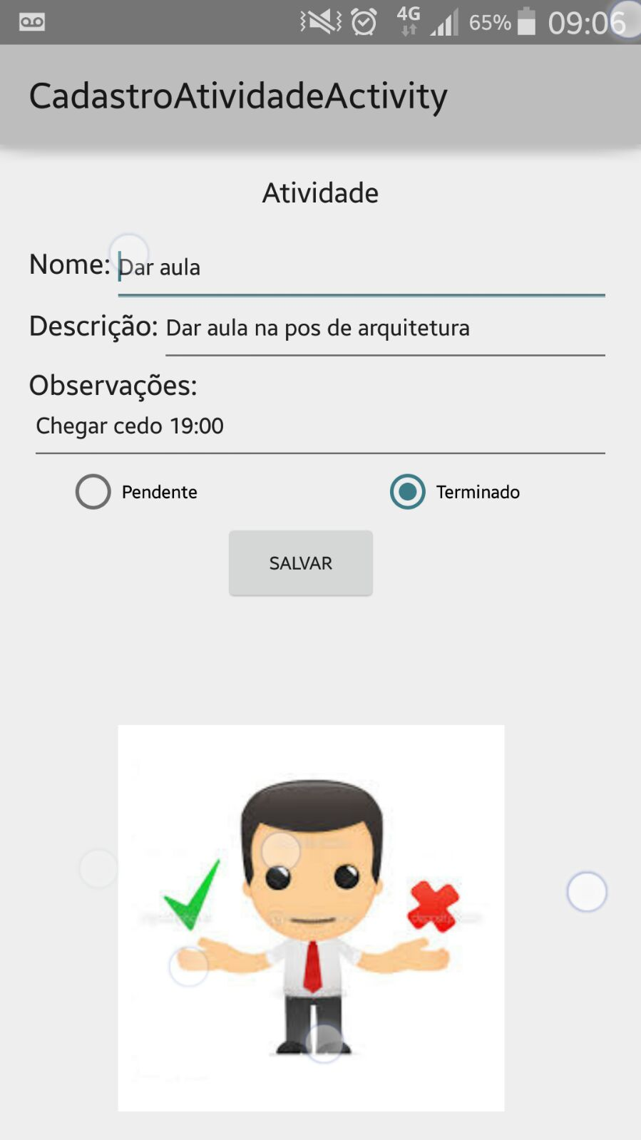
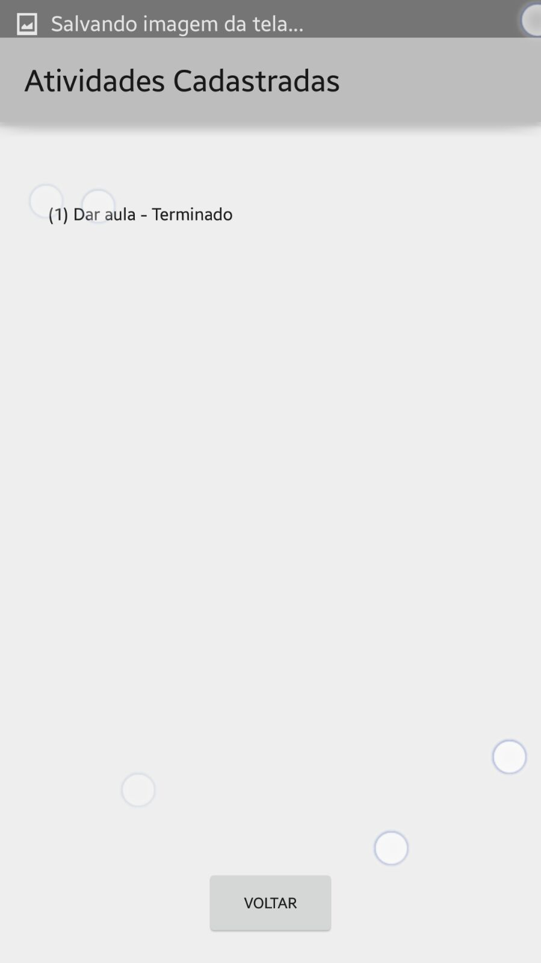
Editando Atividades
Para Editar uma atividade é só clicar em cima dela que a mesma abrirá para ediçao:

Slide 15
Regas de Negocio
Regras de Negocio apresentadas nesta APP:
Mecanismo de Login
CRUD de Tarefas

Slide 16
Mecanismo de Persistencia
Utilizei o Banco de Dados SQL Lite e foram criadas duas Tabelas:
Usuario
Atividades

Slide 17
Futuras Versões
Na verão 2.0 vamos ter um campo Data/Hora que será utilizado para Disparar Notificações na APP.

Slide 18
Referências
Material passado Pelo Professor
Obrigado

